Slide 1

Intelligent conference room
智能会议室
参赛组别：A类企业命题
赛题名称：【A08】智能会议室管理系统
团队成员：孙国涛 刘智达 张志巍 张立岩
、

Slide 2

目 录
CONTENTS
1
项目简介
Project introduction
2
应用技术
Application technology
3
业务模式
The business model
4
团队介绍
Team to introduce

Slide 3


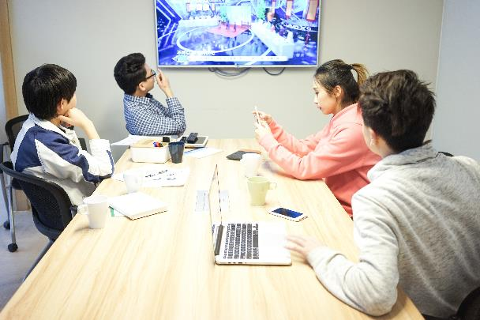
1
项目简介
智能会议室
《智能会议室》是一个为人们日常工作
带来极大便利的项目。随着技术知识增长的加速以及智能设备的不断发展，智能交互已进入人们的生活。
但至今很多企业对会议管理方面仍有许多不便，如会议的预定和管理问题，因此经常出现会议室的空闲、会议的延迟、为预定则使用会议室等诸多情况出现，因此会议室智能化十分必要，领导可做出合理的会议安排，员工可自主进行会议的申请，都可做出详细的会议记录，AI技术所提供的人脸识别更智能会议室的亮点，省去会议室门口人工信息的填写。因此《智能会议室》由此而生。
延迟符

Slide 4


2
应用技术
DREAM
前台应用技术
后台应用技术
前端应用技术
《智控会议室》项目前台采用CSS、ajax、
bootstrap技术完成制作。
《智空会议室》项目后台的制作采用php技术进行编写而成。
《智空会议室》项目后台的制作采用bootstrap技术进行编写而成。

Slide 5
3
业务模式
人员组织框架
领导
员工
管理员
1.按时间查询空闲会议室
1.查看可参加会议
1.对用户信息进行管理
2.对会议室进行预约
2.对会议进行自主报名
2.添加新的会议室信息
3.对会议进行审核
3.查看历史会议
3.对会议信息进行添加及修改
公开
4.发送系统消息
会议类型
自行报名需审核
5.对注册信息审核
自行报名无需审核
4.对历史会议记录进行excel表格导出

Slide 6
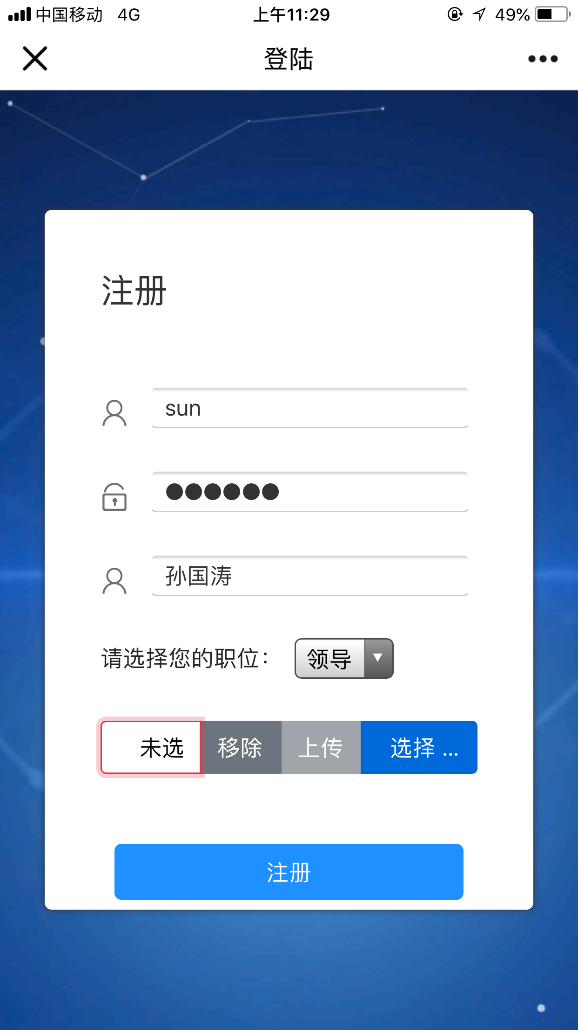
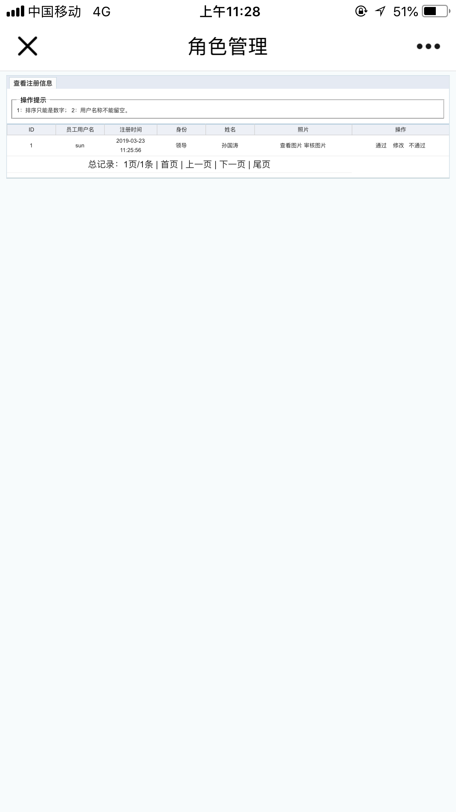
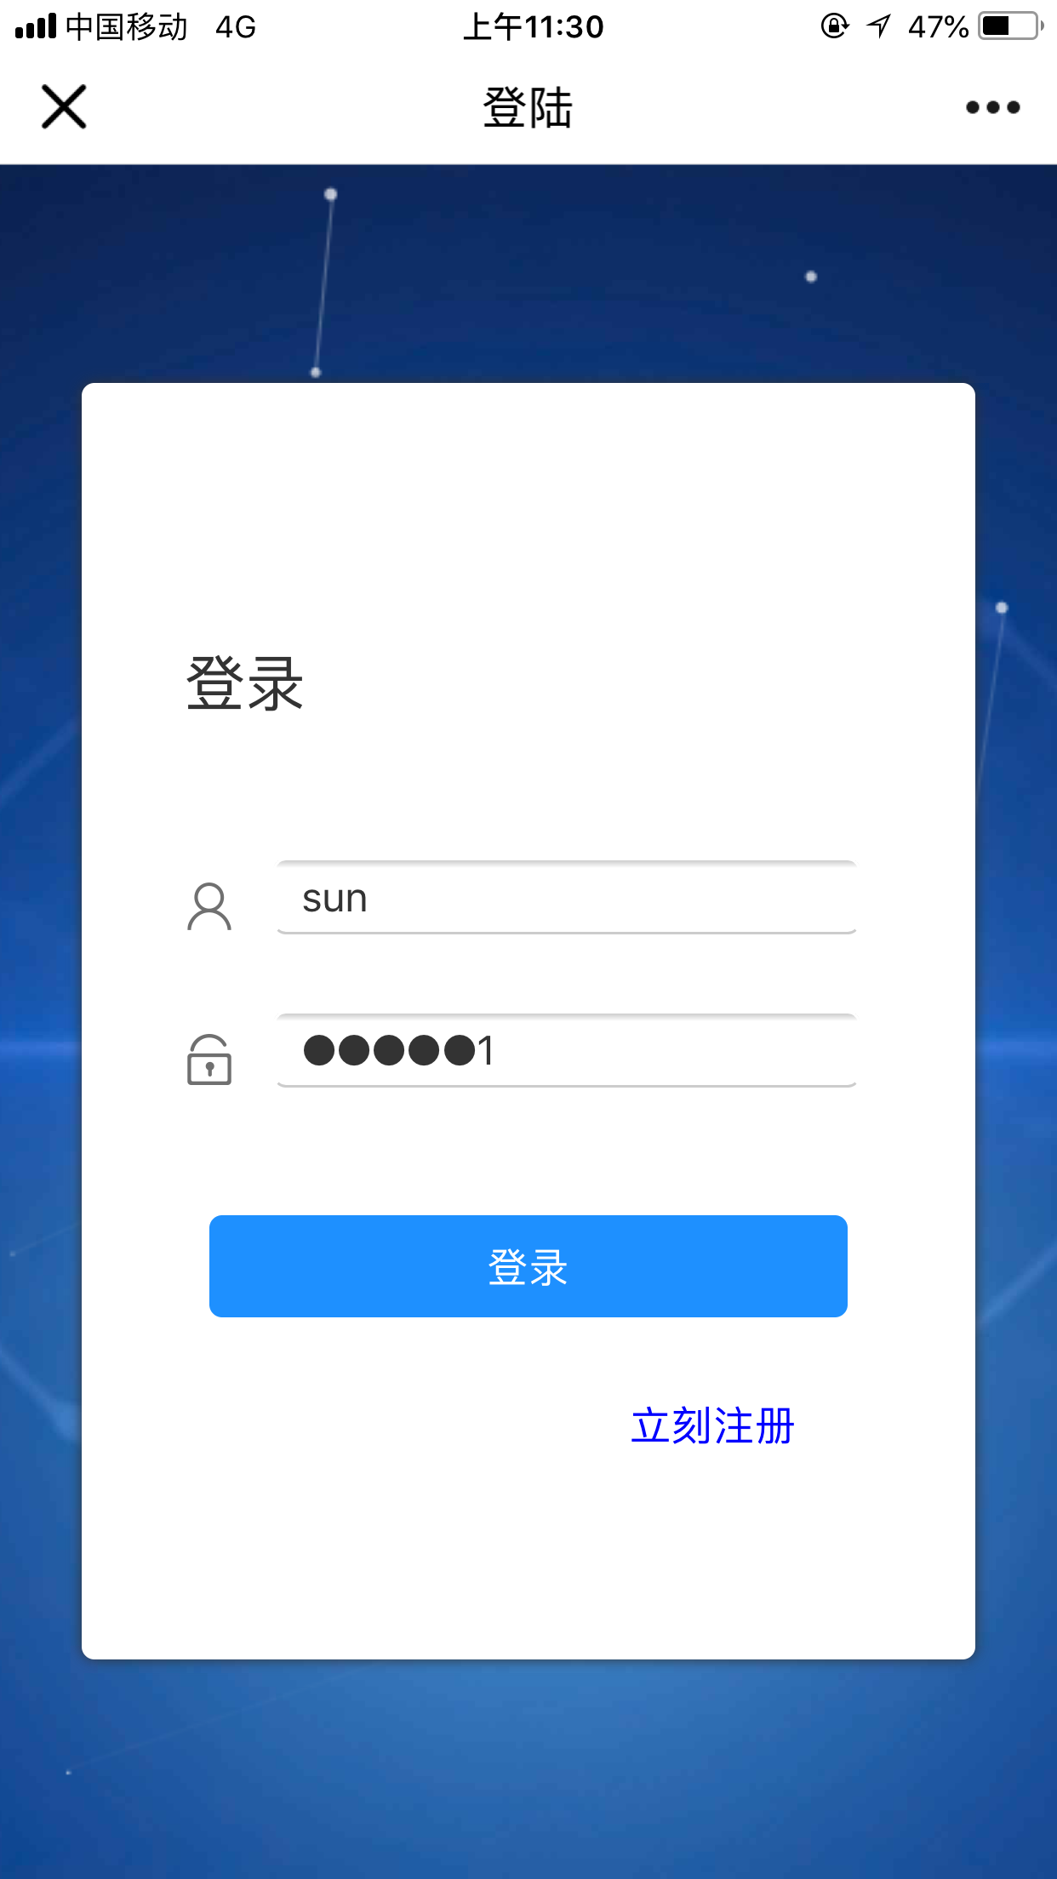
3
业务模式
用户登录
注册
管理员审核
登录

Slide 7
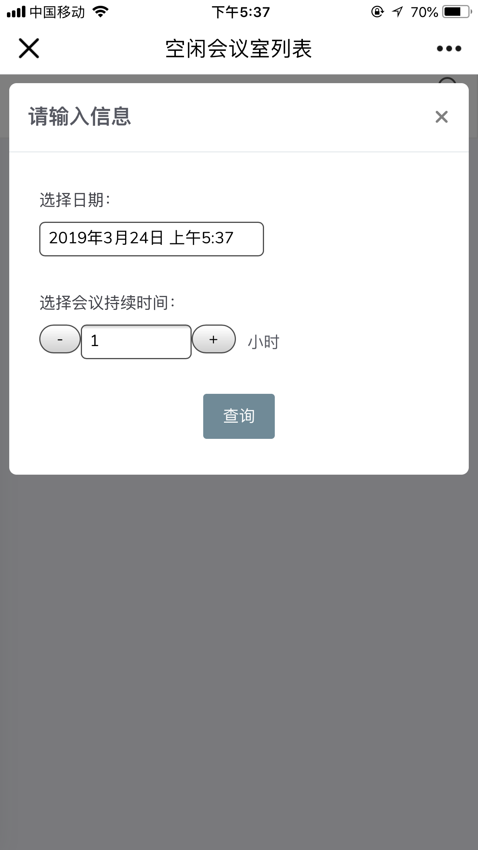
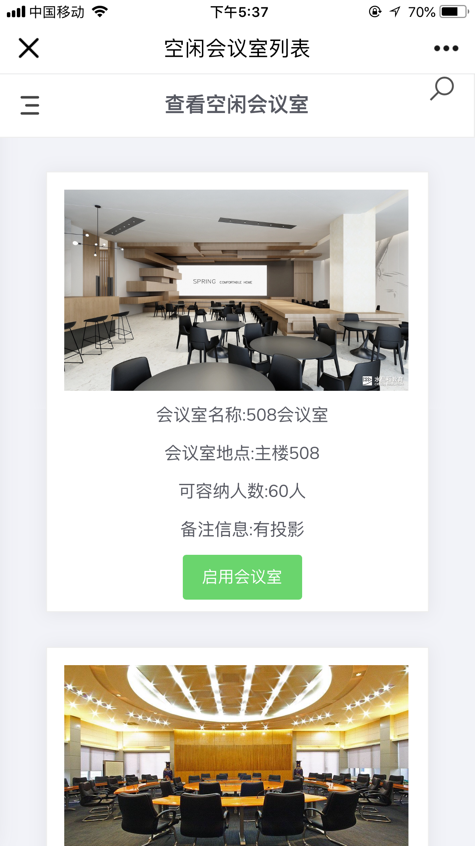
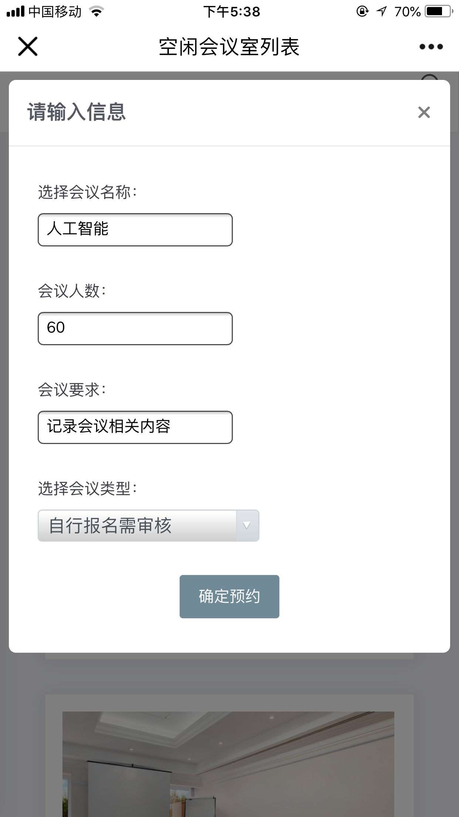
3
业务模式
会议室前端（领导特有功能）
查看历史会议
挑选会议室
根据所需对会议室进行预约

Slide 8
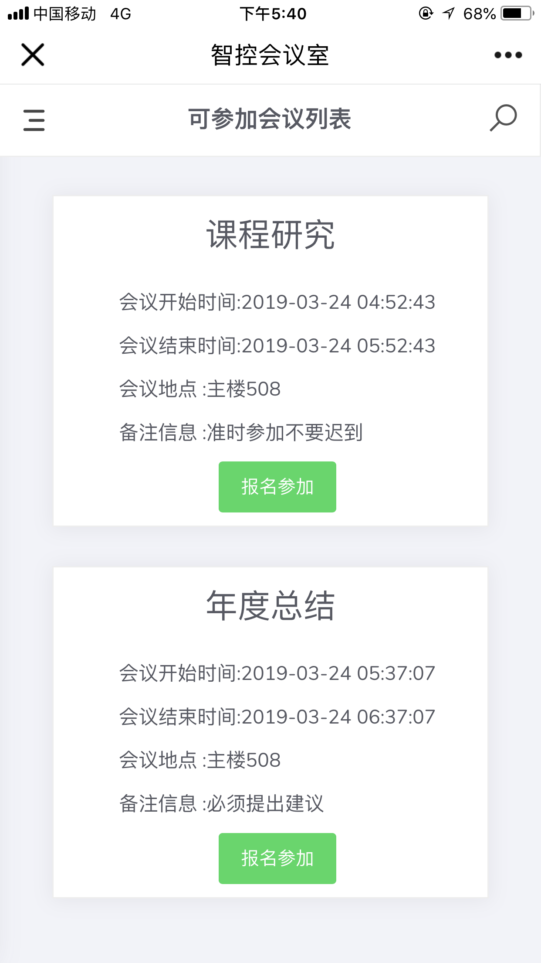
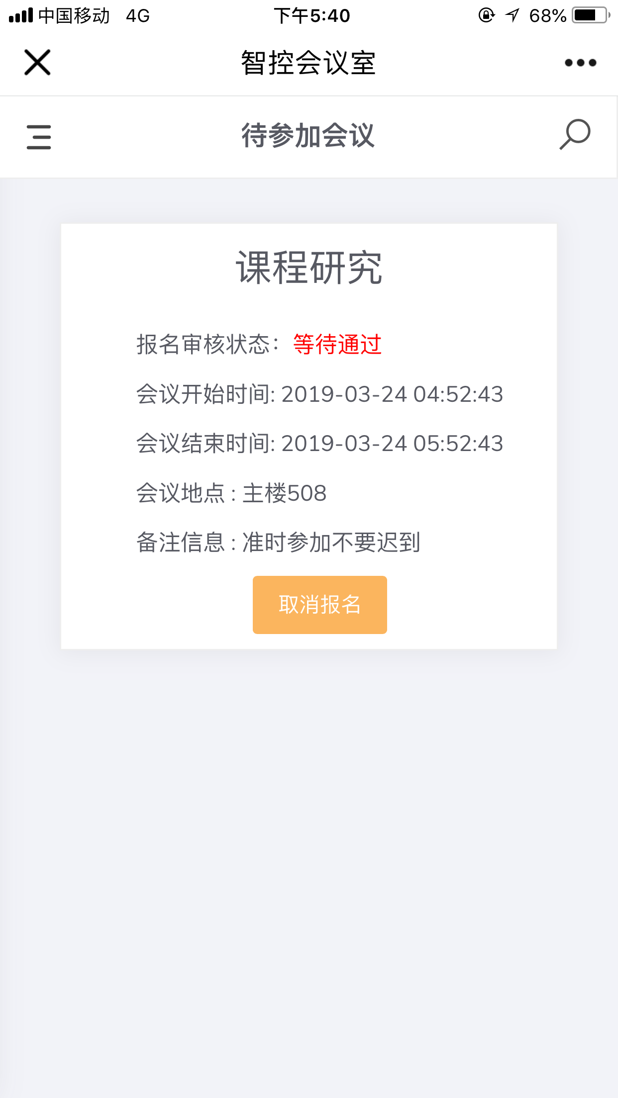
3
业务模式
会议室前端（员工）
查看可参加会议
自主会议报名

Slide 9
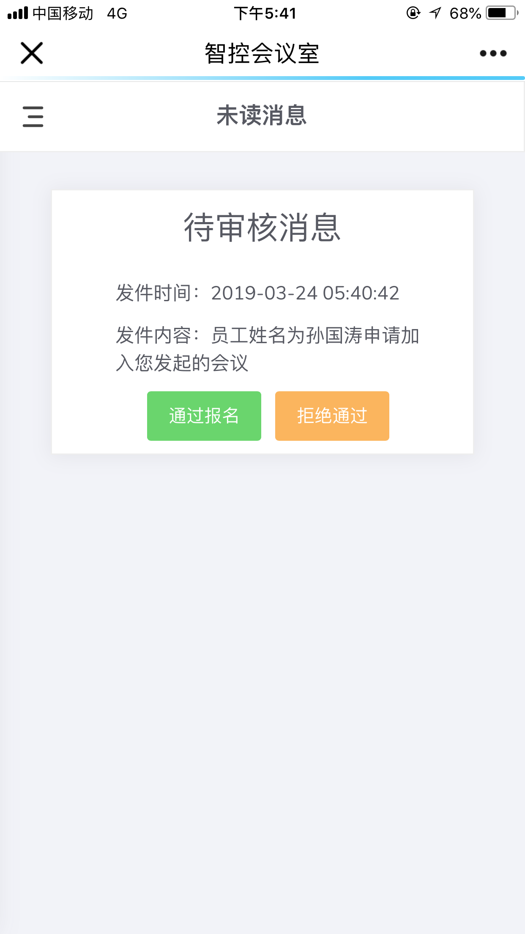
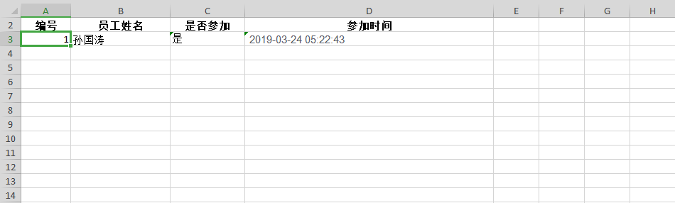
3
业务模式
会议室前端（领导特有功能）
对历史会议进行excel表格导出
按日期查询空闲会议室

Slide 10
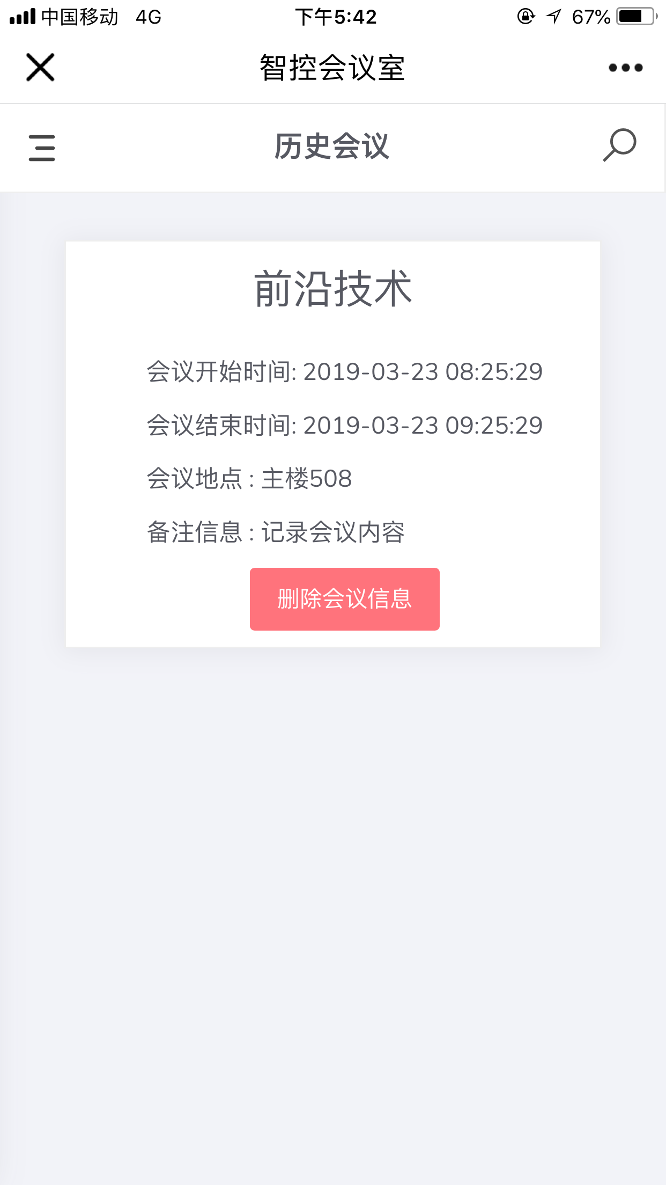
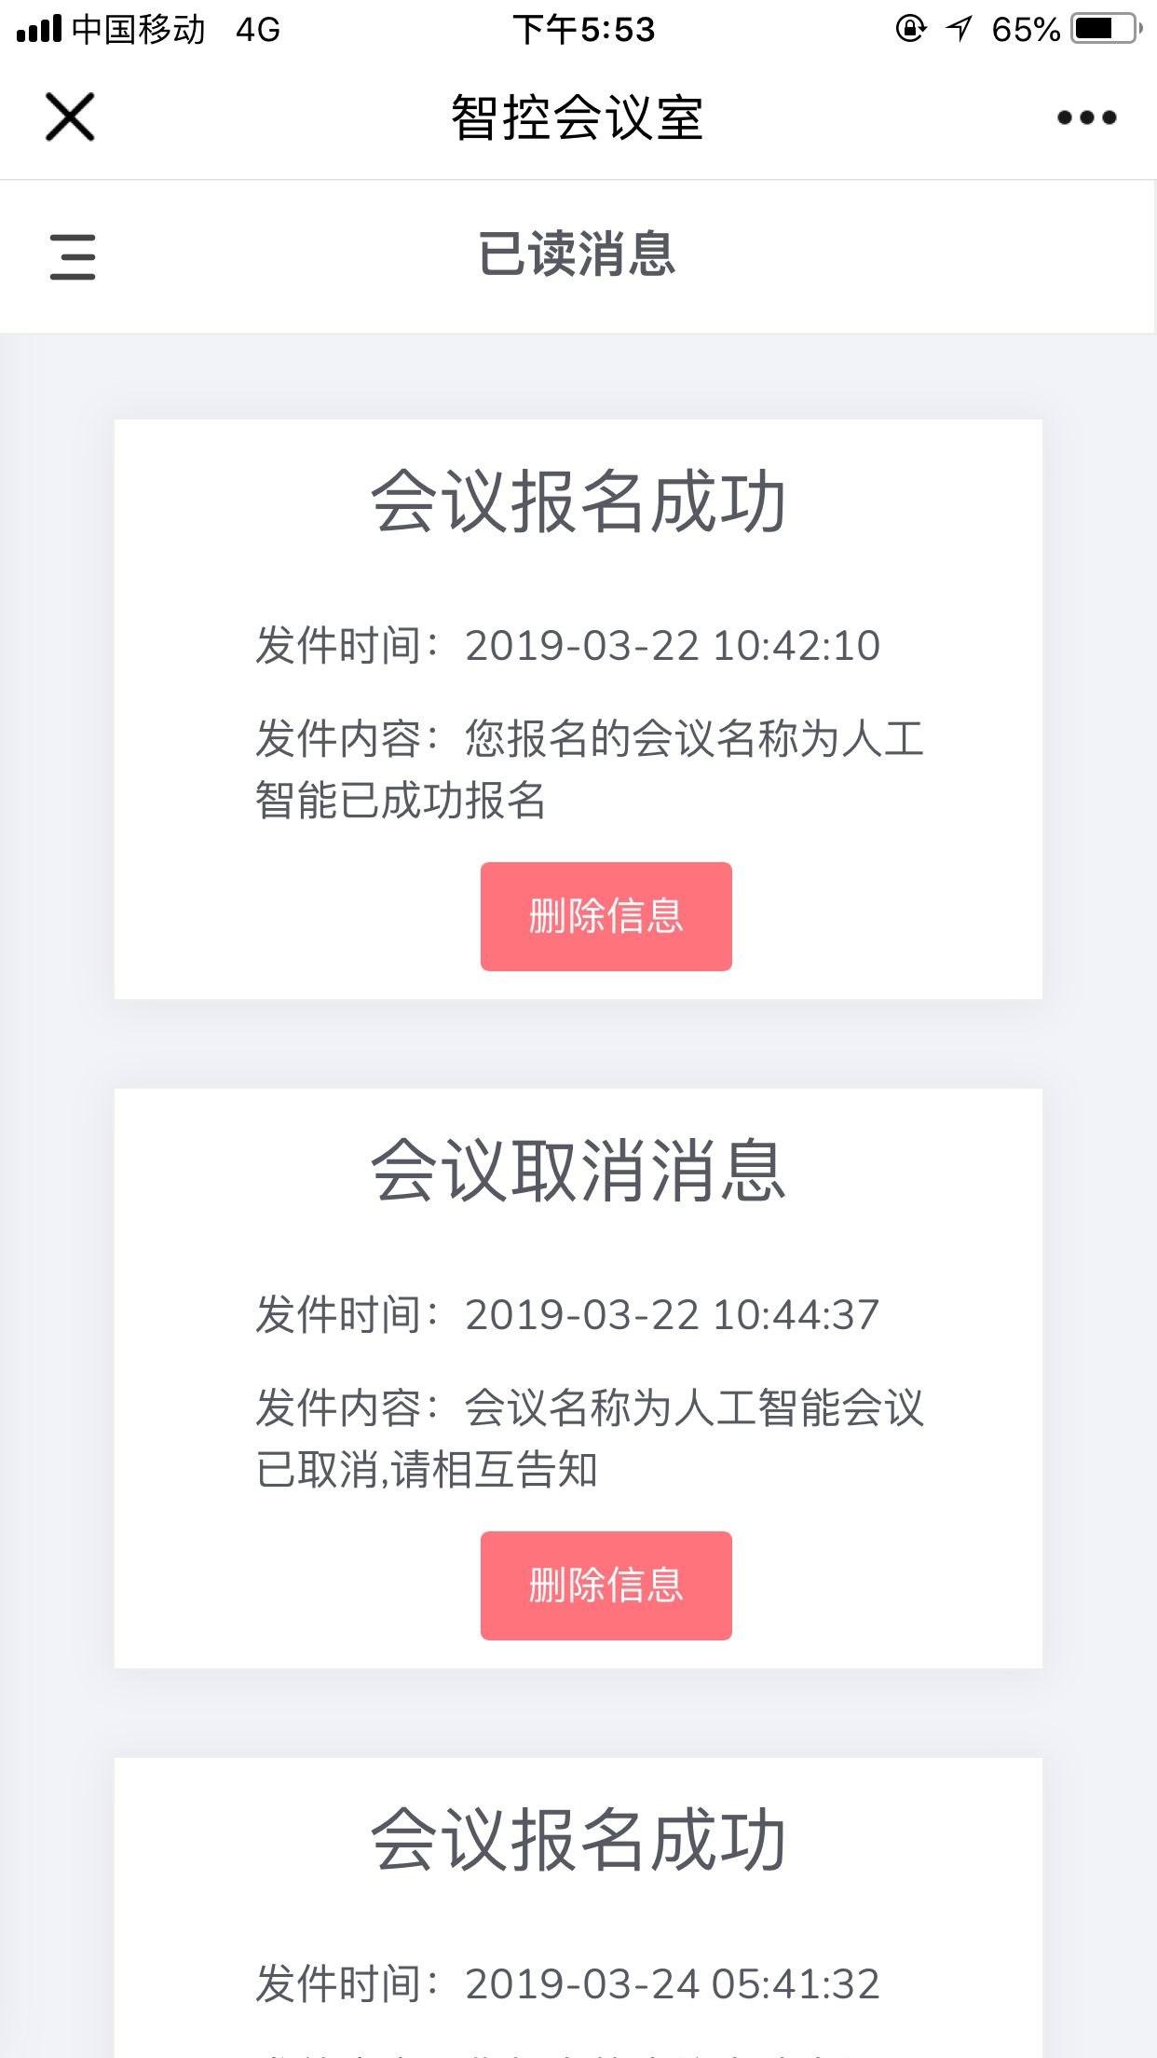
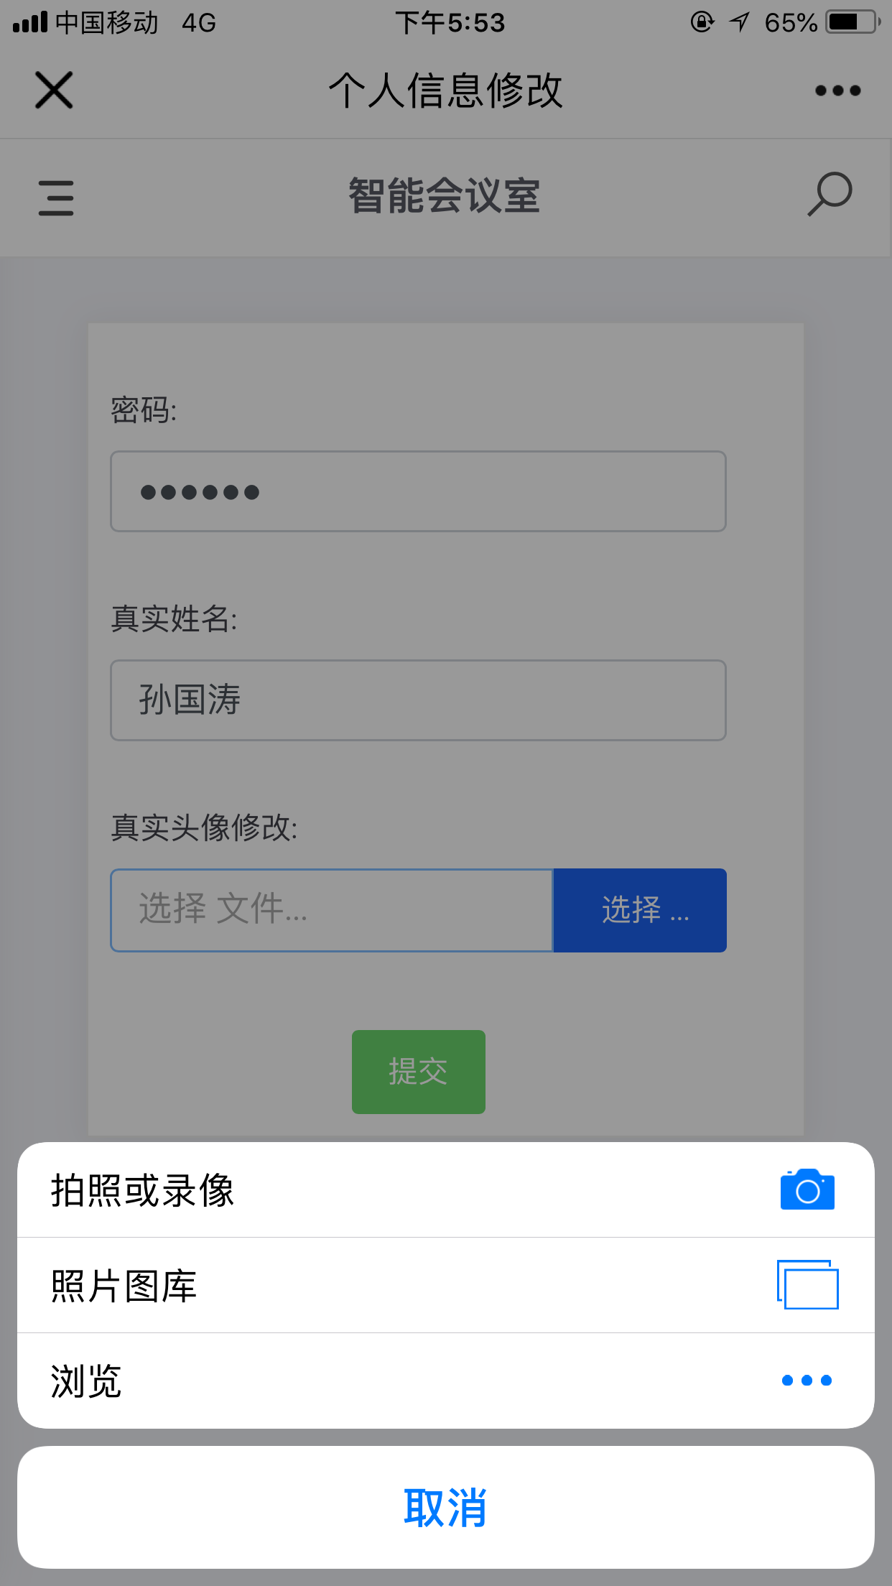
3
业务模式
会议室前端（员工）
查看历史会议并删除
查看信息并删除
个人信息修改

Slide 11
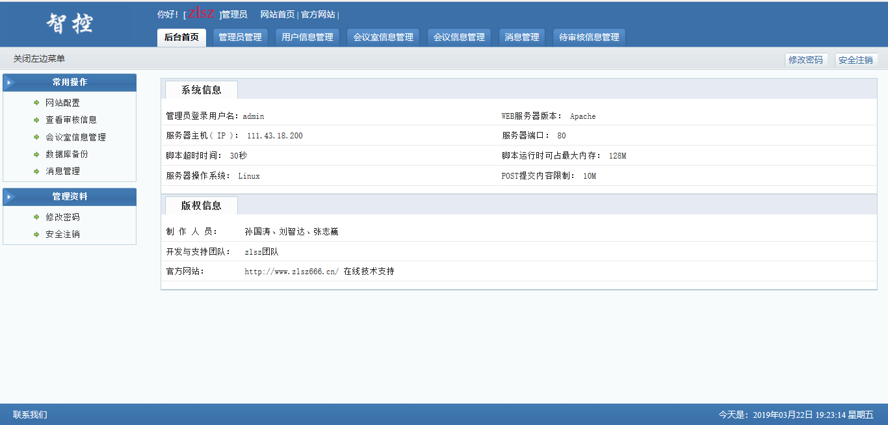
会议室后台首页
2016某某省广告独家运营商

Slide 12
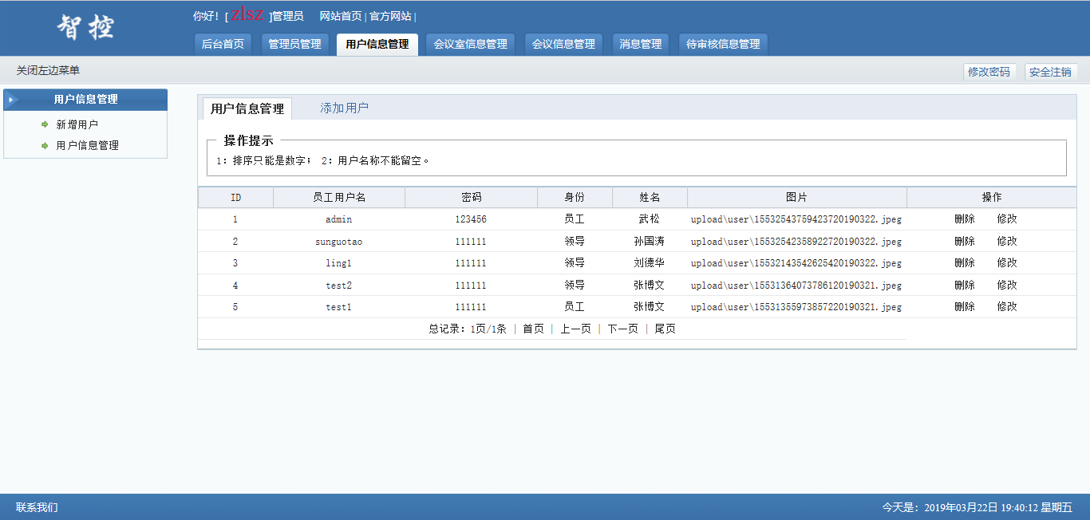
会议室后台用户信息管理
2016某某省广告独家运营商
2016某某省广告独家运营商
延迟符
延迟符

Slide 13
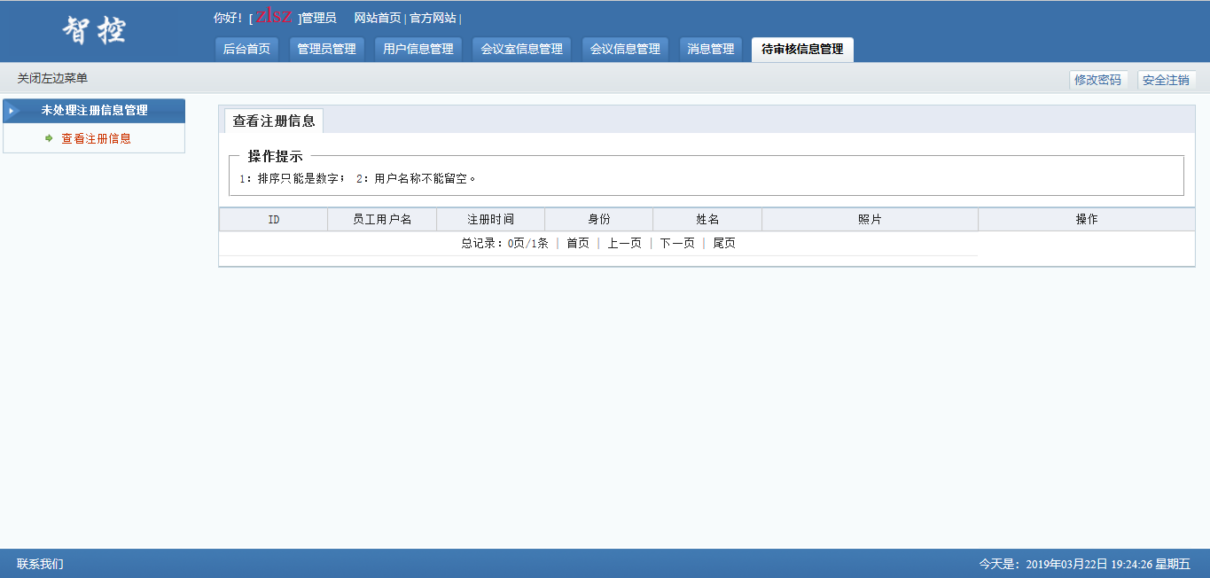
员工通过会议领导审核之后调用python脚本进行人脸识别
会议室后台到审核信息管理
2016某某省广告独家运营商
延迟符

Slide 14
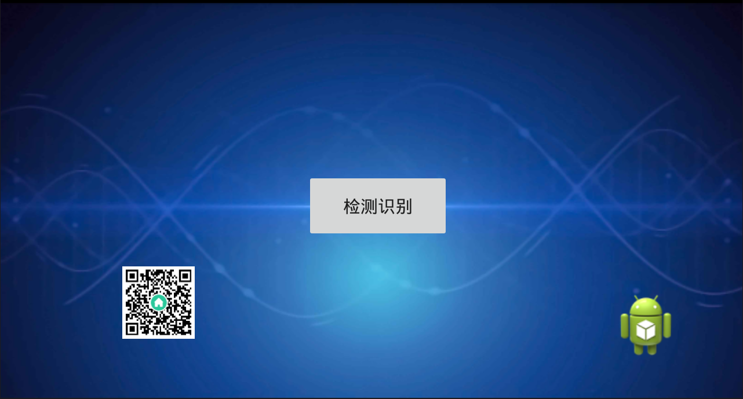
会议室前端首页
2016某某省广告独家运营商
2016某某省广告独家运营商
延迟符
延迟符

Slide 15
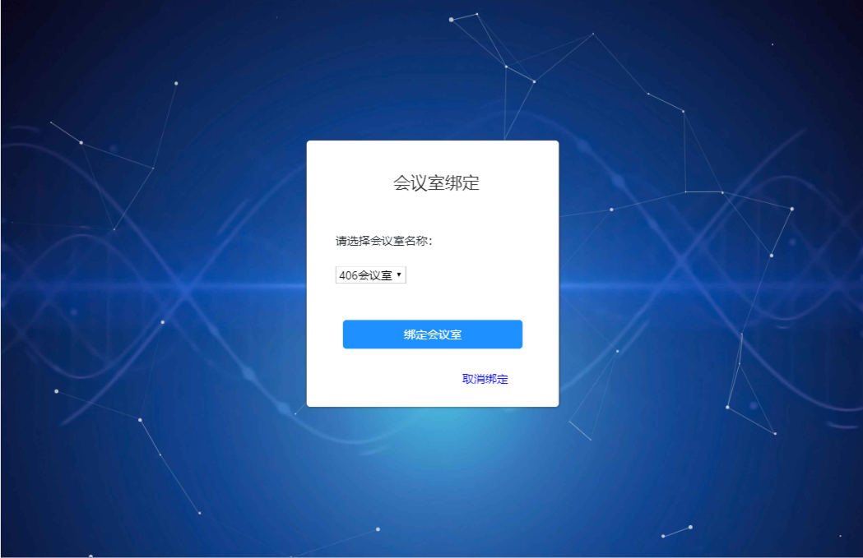
会议室前端绑定
2016某某省广告独家运营商
2016某某省广告独家运营商
延迟符
延迟符

Slide 16
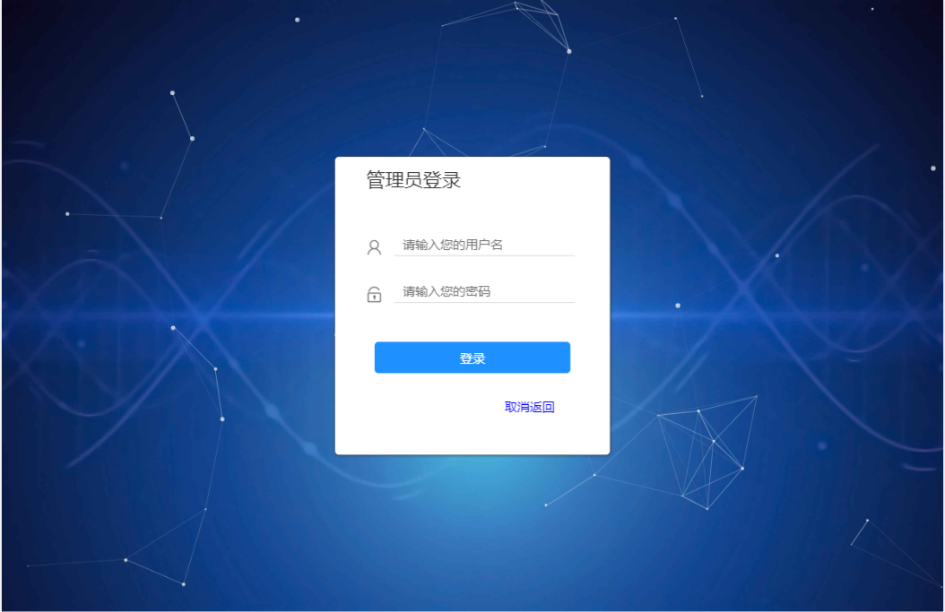
会议室前端管理员登录
2016某某省广告独家运营商
2016某某省广告独家运营商

Slide 17

4
团队介绍
我们的团队
团队四人都是软件工程系大三的学生，平时四人都对编程十分热爱因此决定参与比赛进行自我的提高和锻炼。
因我我们年轻所以我们要多挑战，因为我们专注便可将所学的知识加以运用，因为我们怀揣梦想所以我们要不断向前实现自己的梦想。
专业
年轻
专注
梦想
延迟符

Slide 18

ZLSZ团队
谢谢观看
THE END

